Slide 1




Grupo MGS

Slide 2
Setores
Empresas de Tecnologia:
MGS Imagem e Informação
Marka Serviços de Digitalização Ltda
Simple Tecnologias
Agronegócio e Recursos Renováveis:
Agropastoril Matheus Ltda
Holding:
4S Patrimonial

Slide 3
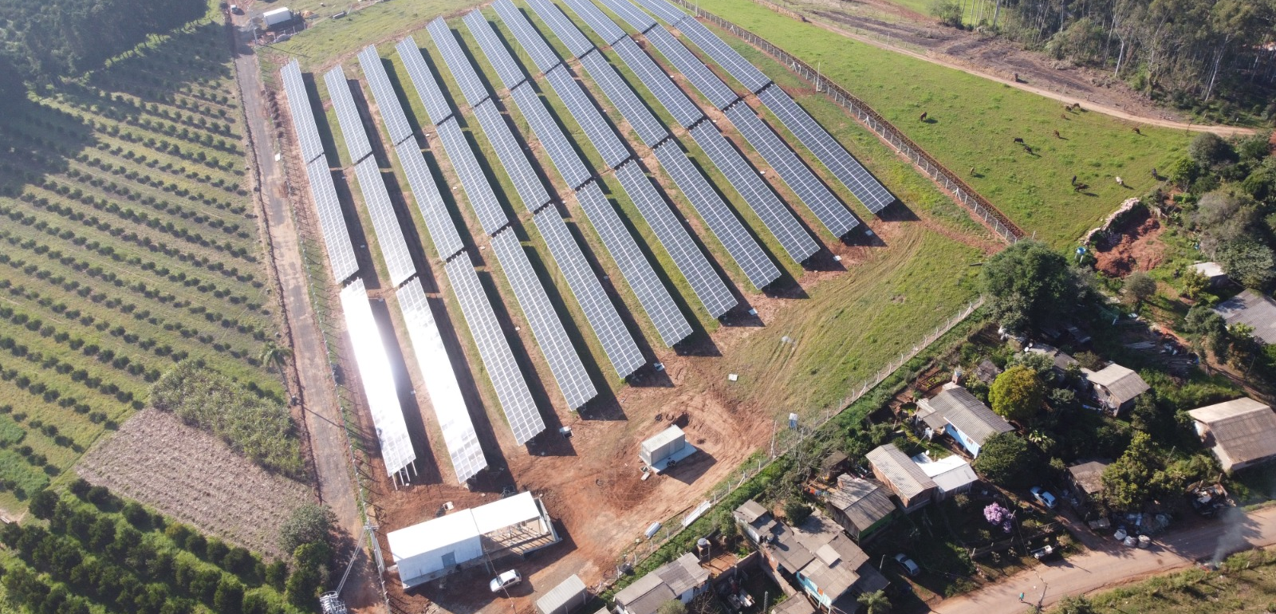
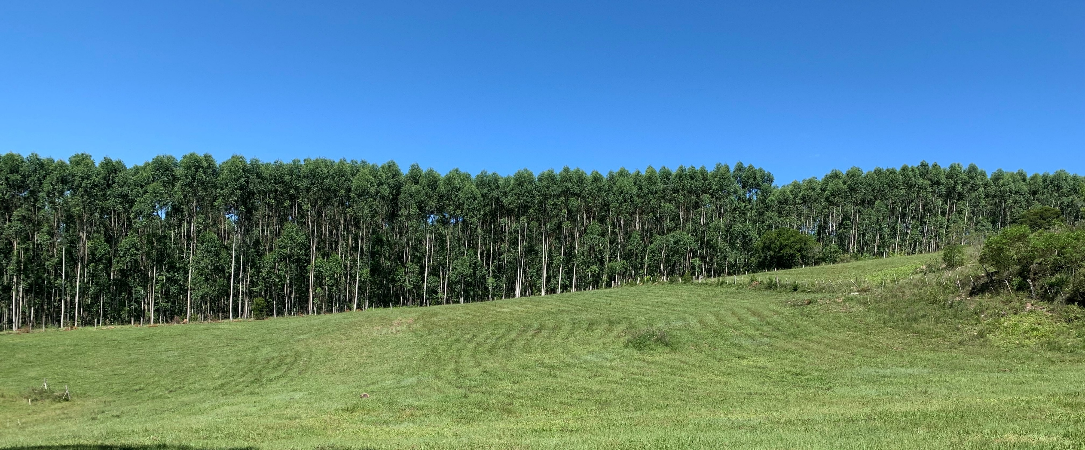
Agropastoril Matheus

Slide 4
Agropastoril Matheus
Empresa vinculada ao agronegócio, com a missão de produzir recursos renováveis
Atua nos segmentos de
Florestas
Energia renovável

Slide 5
MGS Imagem e Informação
Empresa de tecnologia da informação com atuação focada no mercado de gestão de documentos, processos e conteúdo
35 anos de atuação no mesmo segmento (desde 1991)
www.mgsii.com.br
Criadora e desenvolvedora do software Neutron
www.softwareneutron.com.br
Atuação nacional
Mercados: saúde, educação, varejo, financeiro, governo, indústria

Slide 6

Neutron: uma plataforma de ECM, certificação digital e IA
O software Neutron é uma plataforma de ECM, certificação digital e IA
Permite a digitalização de documentos, processos e conteúdo corporativo
Software modular, o que permite o crescimento da solução e a preservação do seu investimento.
www.softwareneutron.com.br
Aplicação em nuvem, disponível 24/7, através do Microsoft Azure
Mercados: saúde, educação, varejo, financeiro, governo, indústria

Slide 7
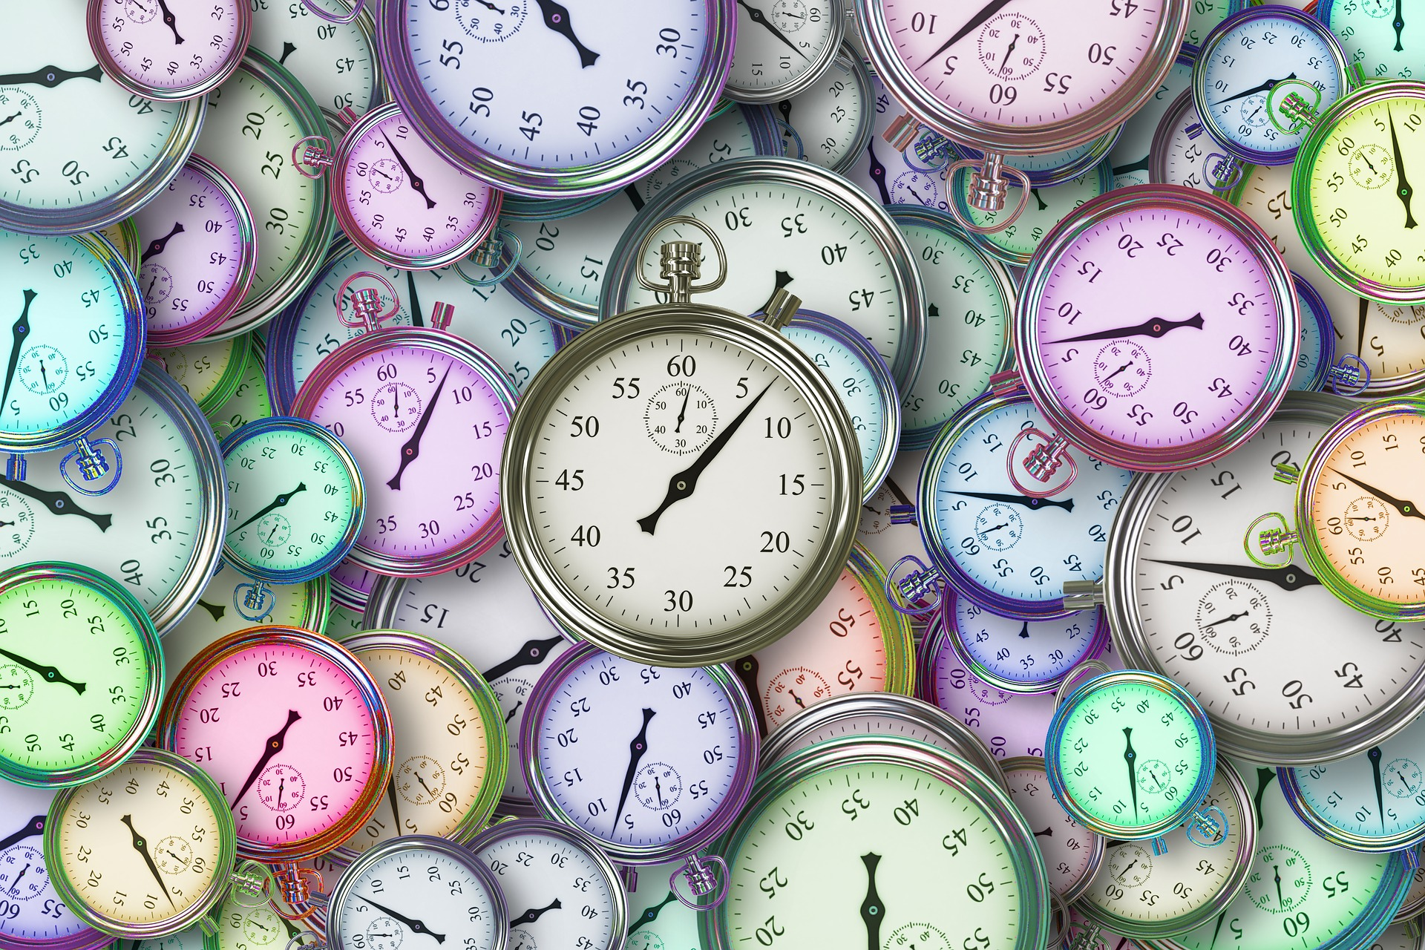
Qual é o ativo mais importante que existe?
Notes:
- O tempo

Slide 8
Por que?
Escassez
O oposto de escassez é um recurso livre
Notes:
- Não existe uma máquina que fabrique mais tempo
Não dá para comprar mais tempo, não importa quanto dinheiro você tenha
Não importa o que se faça, o dia vai continuar tendo 24 horas
Tudo o que tiver que ser feito, vai ter que ser feito dentro de algum prazo e usar o seu tempo

Slide 9
No que o tempo nos afeta?
Humor
Produção
Finanças
Escolhas
Notes:
Eu vou trabalhar na segunda-feira pensando que não vai dar tempo de fazer tudo
Eu tenho que produzir dentro de um determinado tempo, cumprir prazos de entrega
Quanto mais eu produzir no mesmo tempo, maior a minha receita. Se eu não entregar em um determinado tempo, perco o prazo, o pedido e a receita.
Se estou nesta apresentação, não estou em outras. Se faço essa tarefa, não faço outra. O tempo é limitado, é escasso.

Slide 10

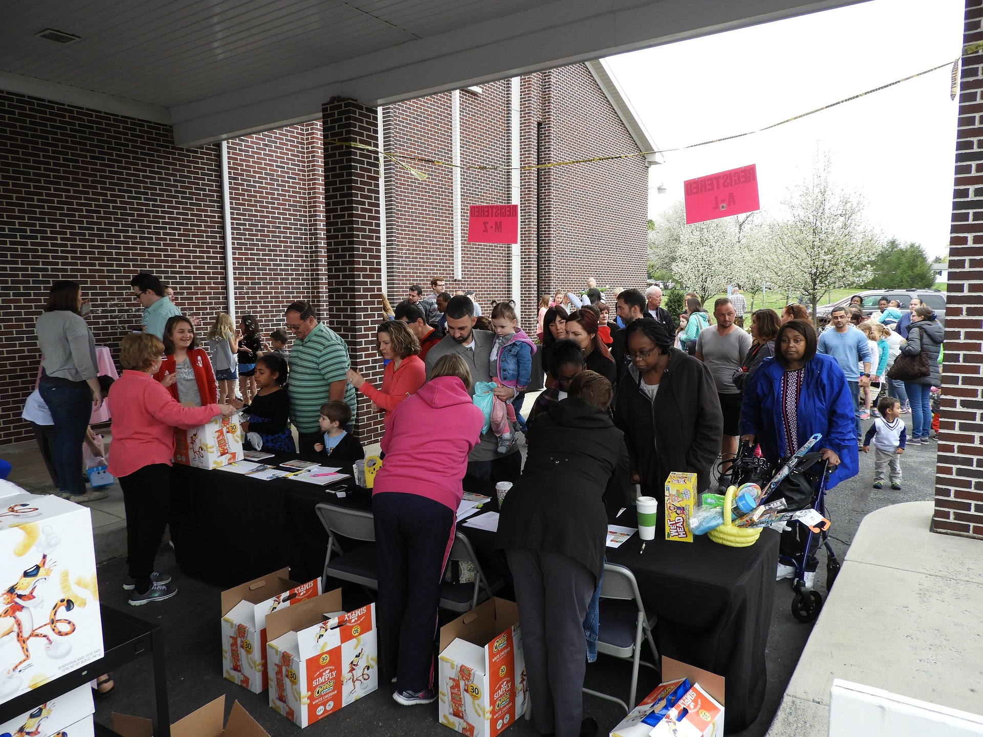
No nosso dia a dia
Você pode estar em lugar mais organizado, um ambiente controlado e tranquilo
Você pode estar em lugar mais tumultuado e não tão preparado
Notes:
O que vai fazer a diferença?
O que vai diminuir o tempo de execução de uma atividade, de uma tarefa?
Algumas coisas:
- A forma como você organiza os seus processos (lógica e padronização);
- As ferramentas que você tem para estruturar os processos e produzir (exemplo da floresta a ser cortada com um machado, motoserra e máquina); e
- Treinamento.

Slide 11
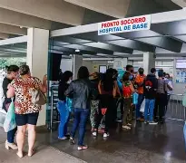

Estatística
O SUS realiza 2,8 bilhões de atendimentos por ano
Cerca de 33,3 milhões de pessoas não tem plano de saúde privado e utilizam exclusivamente a rede pública
Notes:
Tudo depende do tamanho do problema

Slide 12
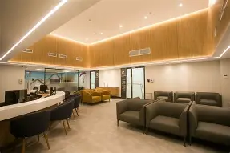
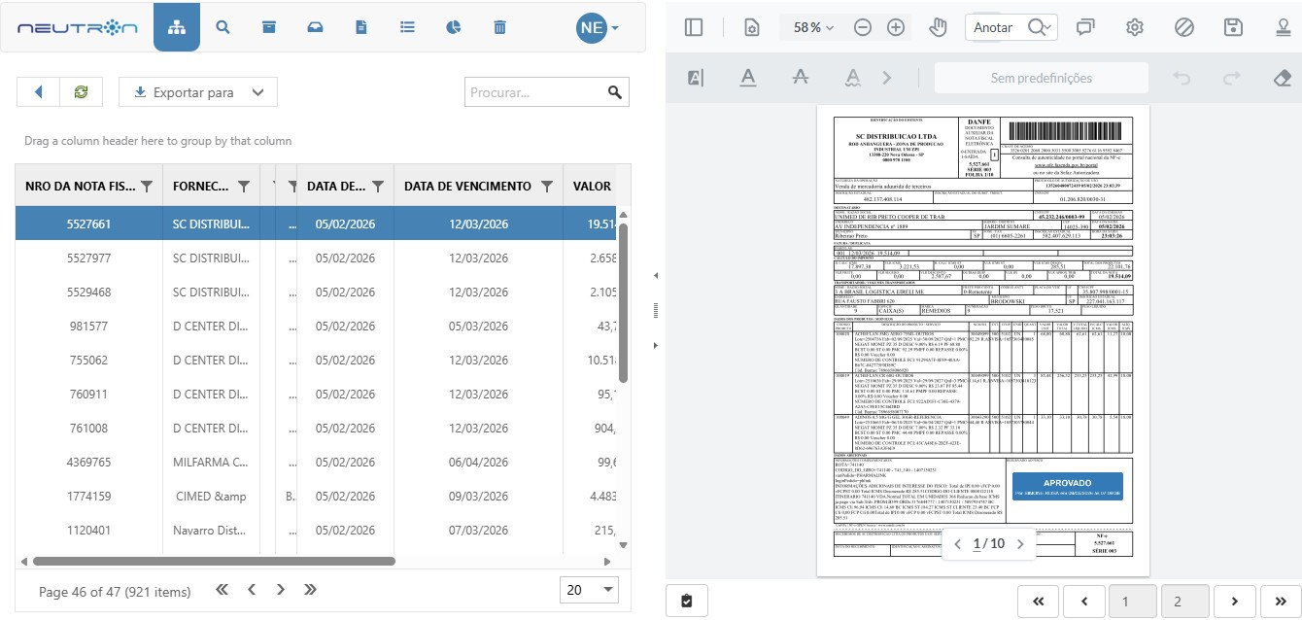
Investir na qualidade
A qualidade não está só no espaço que utilizamos
A qualidade está também no conjunto de ferramentas utilizadas para melhorar o atendimento

Slide 13

Falando de IA
No campo dos documentos e processos, a IA pode ter um papel relevante na melhoria da qualidade
As atividades de onboarding são tradicionalmente um campo fértil para melhorias com o uso das novas tecnologias

Slide 14






Foco na qualidade, nos processos e no resultado; e não na tecnologia
Notes:
Lembrando que a tecnologia é um meio e o foco tem que estar no resultado
-Fazendo as escolhas certas, diminuindo prazos, melhorando a experiência, entregando mais por menos
Vamos manter o humor dos clientes e colaboradores
Melhoro a produtividade da empresa
E o resultado financeiro

Slide 15
Estratégia de uso da IA / IDP
A MGS não é um desenvolvedor de ferramentas de IDP
Homologar diferentes provedores e obter o melhor de cada um deles em diferentes situações
Notes:
Tendo em mente que
A MGS não desenvolve ferramentas de IDP; e
Que diferentes provedores tem resultados diferentes nas mais diversas situações
A nossa estratégia foi a seguinte ...

Slide 16
Inteligência Artificial: uso do IDP no Neutron
O Neutron possui a funcionalidade de acionamento de um serviço de IDP de forma nativa.
O IDP é o Processamento Inteligente de Documentos.
Com o IDP, é possível extrair conteúdo dos documentos de forma automática.
Com a extração automática, é possível diminuir a utilização de pessoas em processos repetitivos.
Com a substituição de pessoas por tecnologia em processos repetitivos, ocorre a diminuição de erros e prazos; e a obtenção de um melhor resultado.

Slide 17
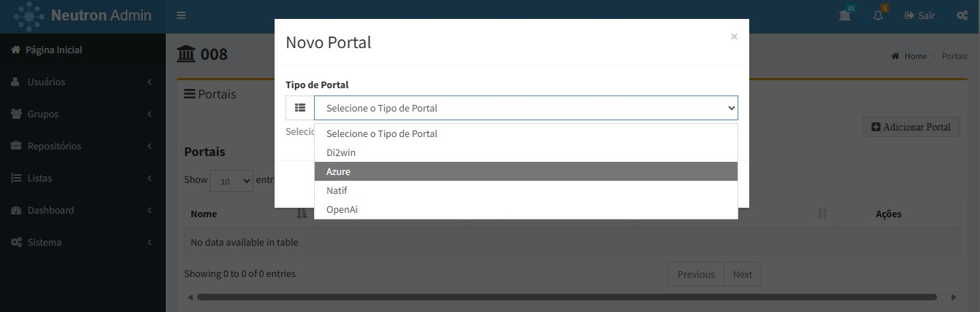
Inteligência Artificial: uso do IDP no Neutron
Primero passo: selecione o serviço de IPD
Notes:
No módulo de administração do Neutron, você seleciona o serviço de IDP que deseja utilizar

Slide 18
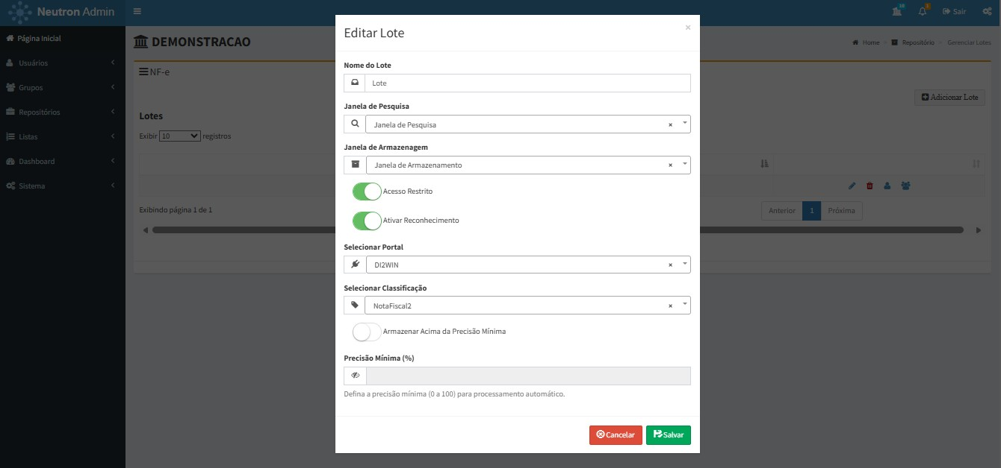
Inteligência Artificial: uso do IDP no Neutron
Segundo passo: vincule o lote de documentos a ser trabalhado com o serviço de IDP

Slide 19
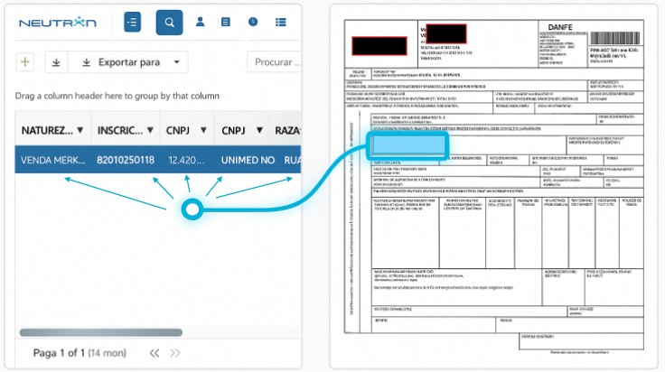
Inteligência Artificial: uso do IDP no Neutron
Terceiro passo: a extração de conteúdo acontece automaticamente

Slide 20
Treinar documentos com o seu provedor

Slide 21
Treinar documentos com o seu provedor

Slide 22
Visualização com estrutura JSON simplificada

Slide 23
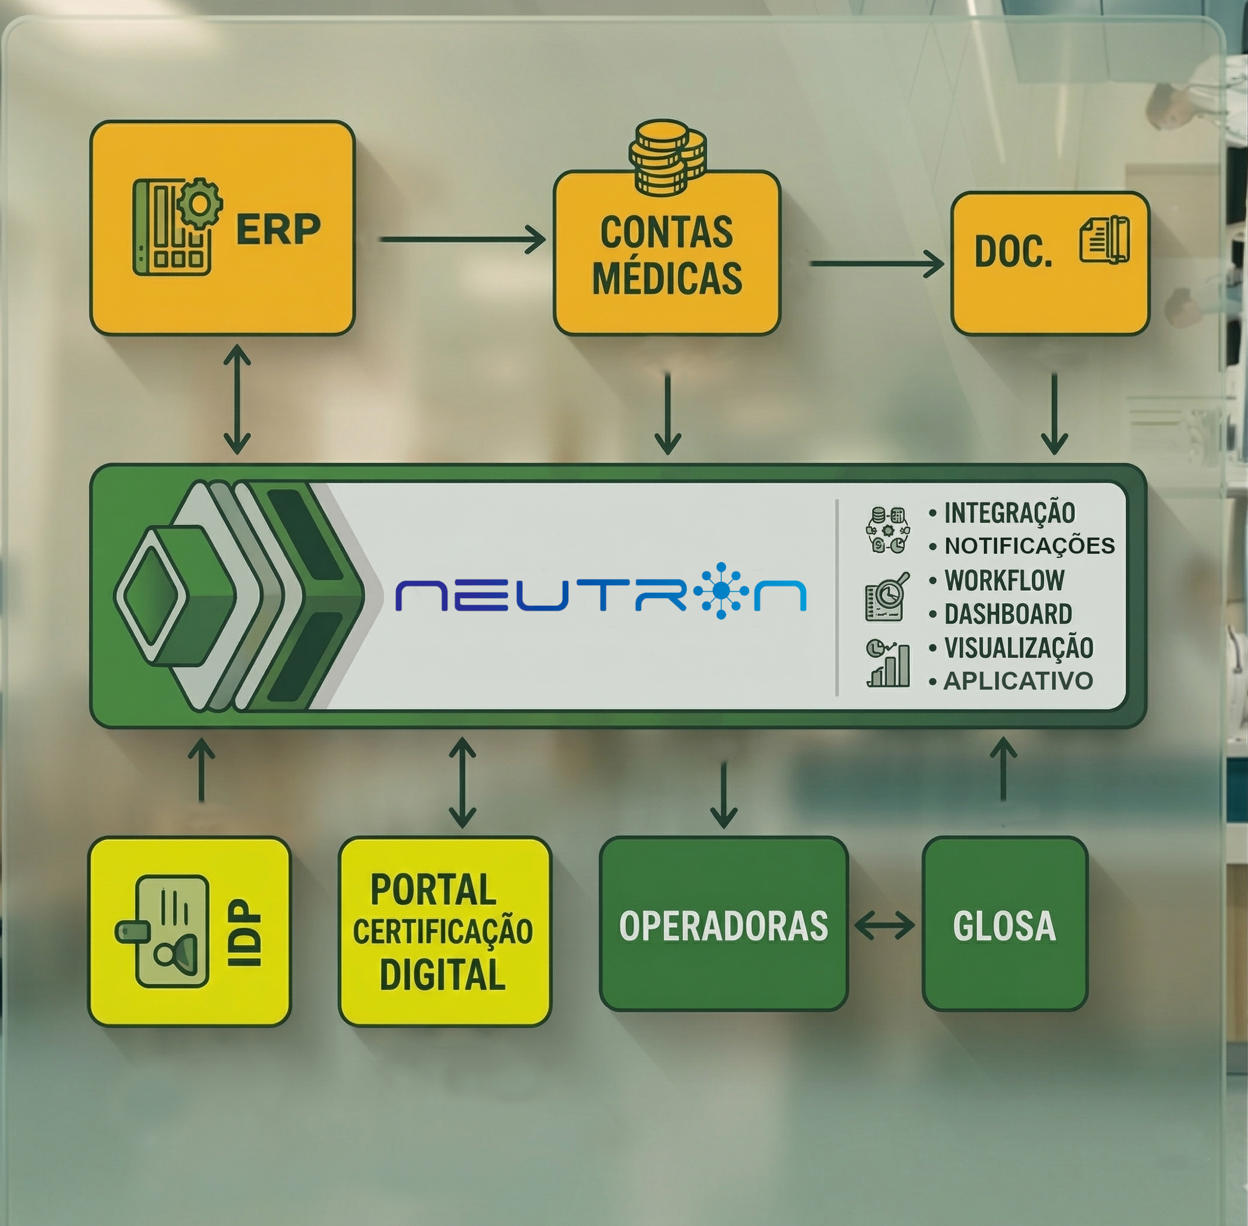
IDP sozinha resolve?
Notes:
IDP sozinha não resolve
- É preciso integrar soluções
- Validar os dados extraídos com bases de dados externa
- Aplicar a tecnologia onde for necessário (reduz custo)

Slide 24
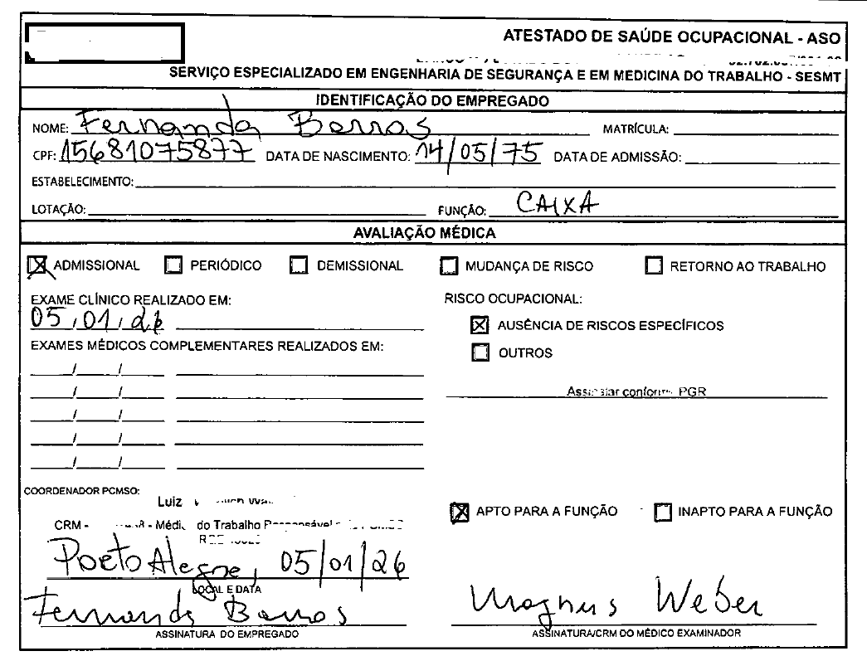
Problemas no dia a dia

Slide 25
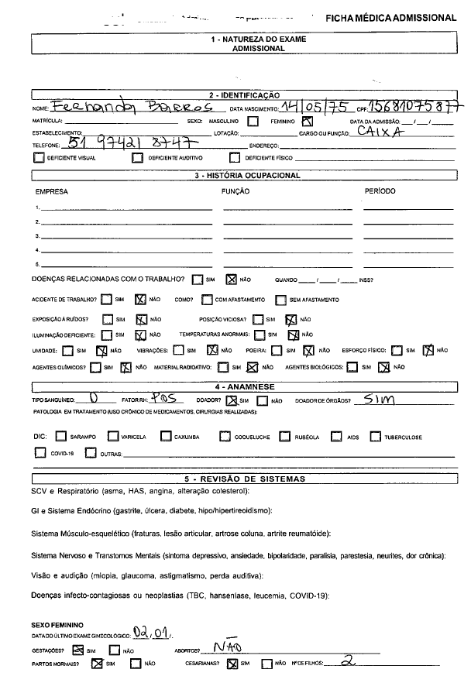
Problemas no dia a dia

Slide 26
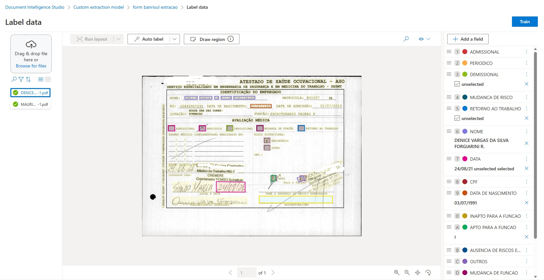
Escolha de um provedor de IDP

Slide 27
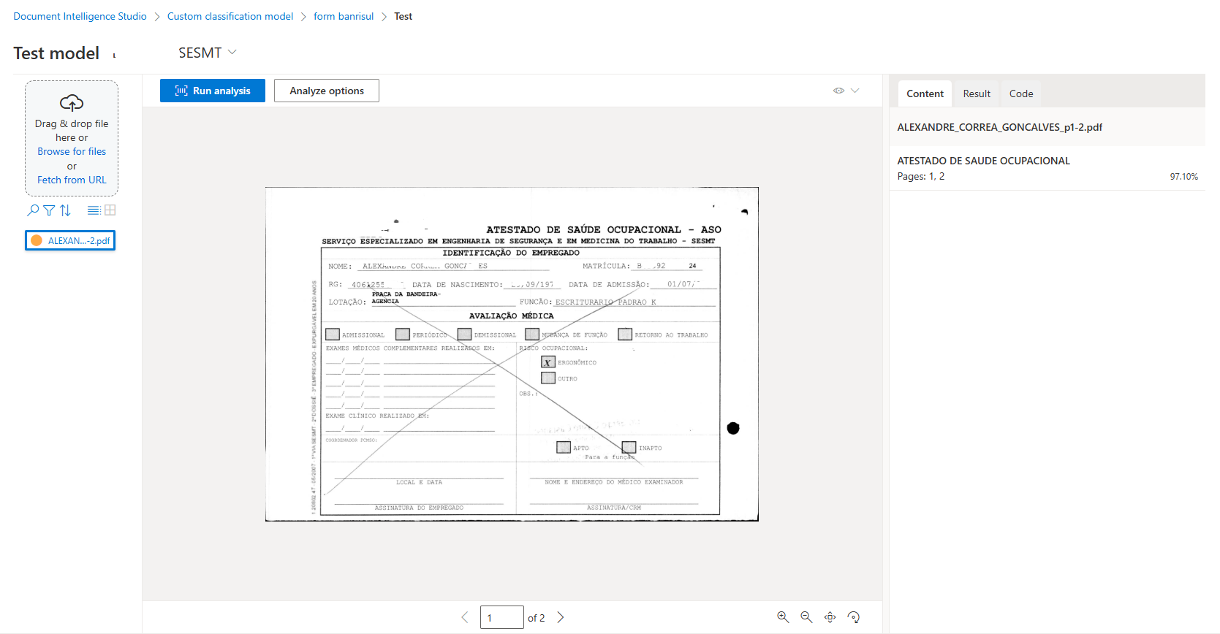
E treine ...

Slide 28
Soluções: Instituições de Saúde
As instituições de saúde são operações complexas, com todos os regramentos de uma empresa mais as normas de governo para o setor.
O resultado é a geração massiva de documentos e uma grande quantidade de processos internos
Exemplos de processos: antecipação de pagamento, Borderô, Cadastro DSO, Cadastro PJ, Financeiro – NF, Financeiro – Reembolso, Ordens de Pagamento, Prestação de Contas, Solicitação de Treinamento, Contas Médicas, + 200
Toda essa documentação e processos podem ser digitalizados com o Neutron

Slide 29
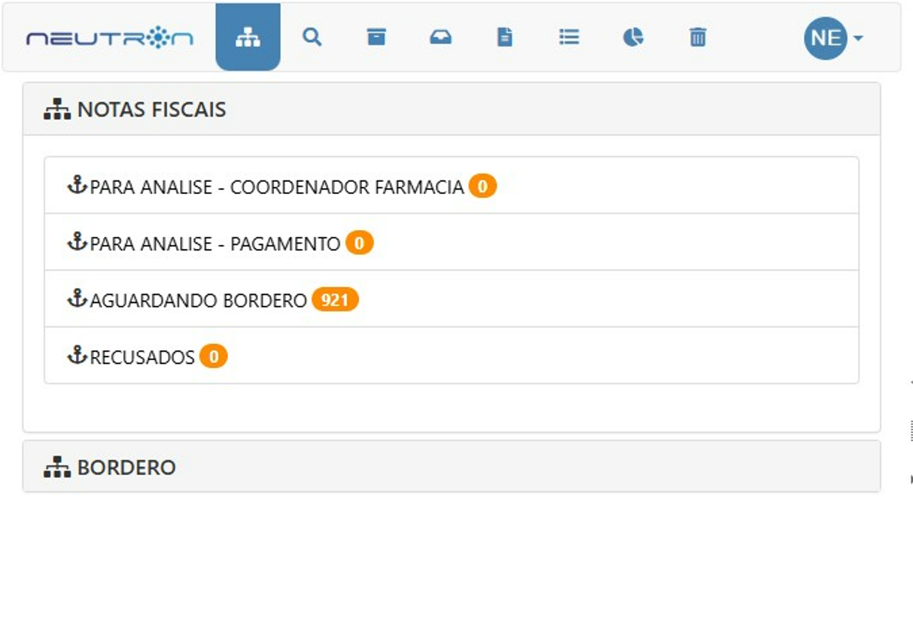
Exemplo de processo: contas a pagar
O usuário consulta no Neutron as tarefas pendentes

Slide 30
Exemplo de processo: contas a pagar
É possível visualizar cada um dos documentos, aprovando ou não o seu pagamento através de carimbos eletrônicos

Slide 31
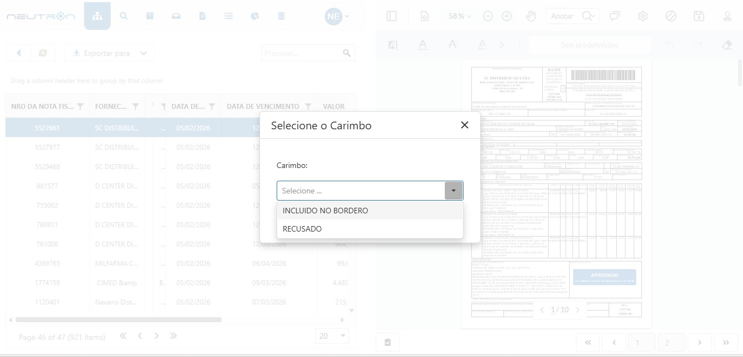
Exemplo de processo: contas a pagar
Os carimbos são configuráveis de acordo com as regras de negócio

Slide 32
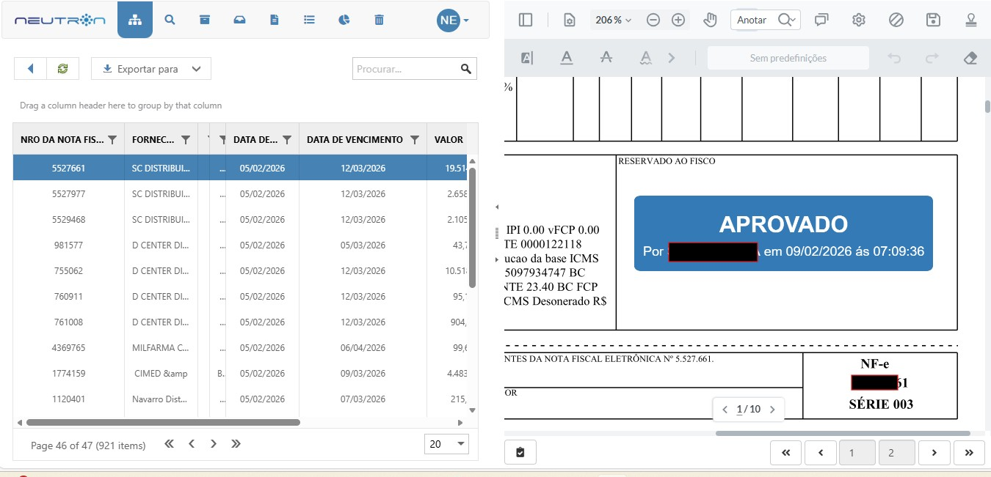
Exemplo de processo: contas a pagar
Uma vez aposto o carimbo na imagem, o documento segue automaticamente para a próxima etapa
Os carimbos não alteram a imagem original e mantém o registro gráfico da evolução do processo

Slide 33
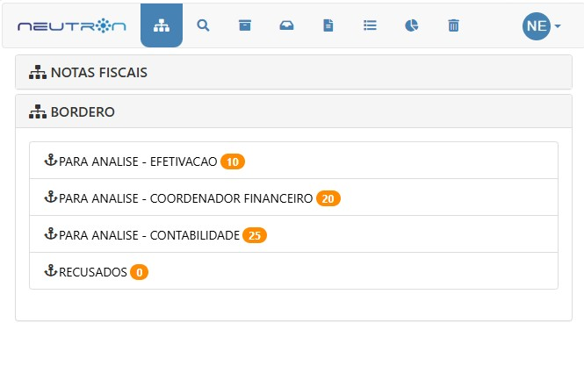
Exemplo de processo: contas a pagar
Após validar as Notas Fiscais e os boletos, corre um fluxo para a geração de um borderô

Slide 34
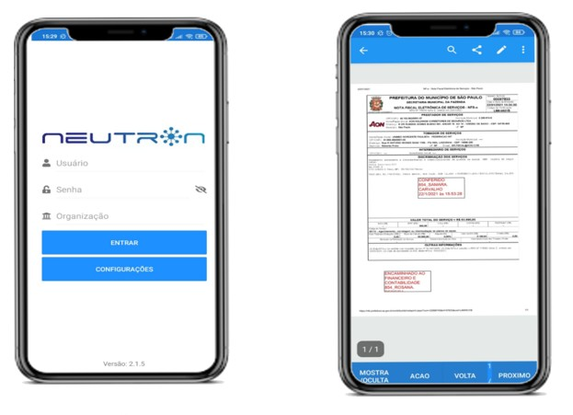
Exemplo de processo: contas a pagar
As ações também podem ser tomadas a partir de dispositivos móveis, com o Neutron Mobile

Slide 35
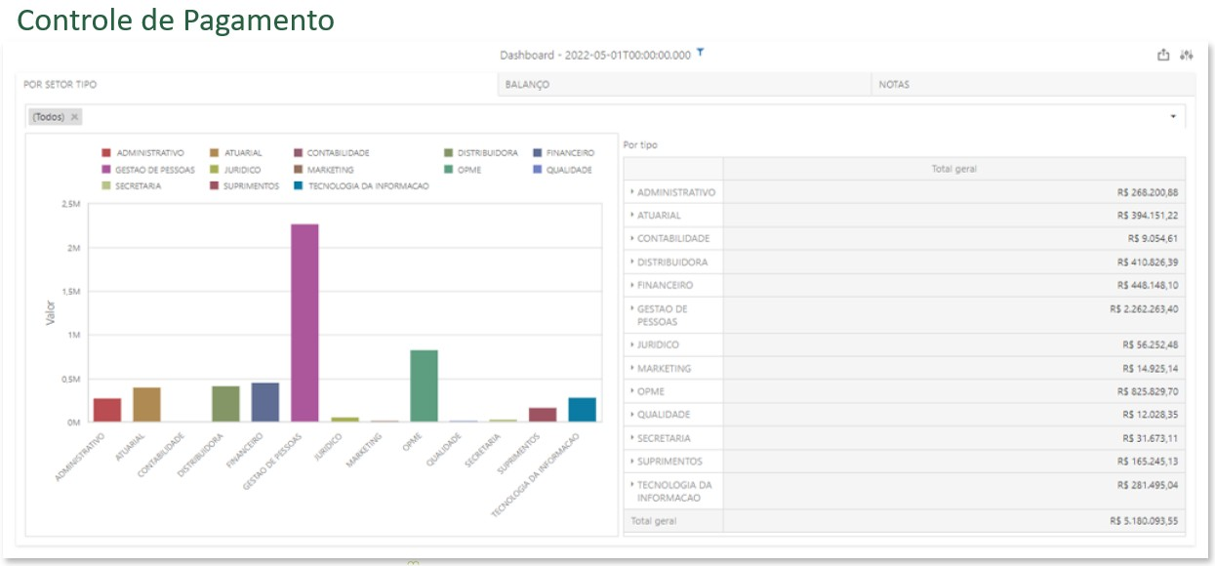
Exemplo de processo: contas a pagar
O andamento do processo pode ser acompanhado através de um dashboard

Slide 36
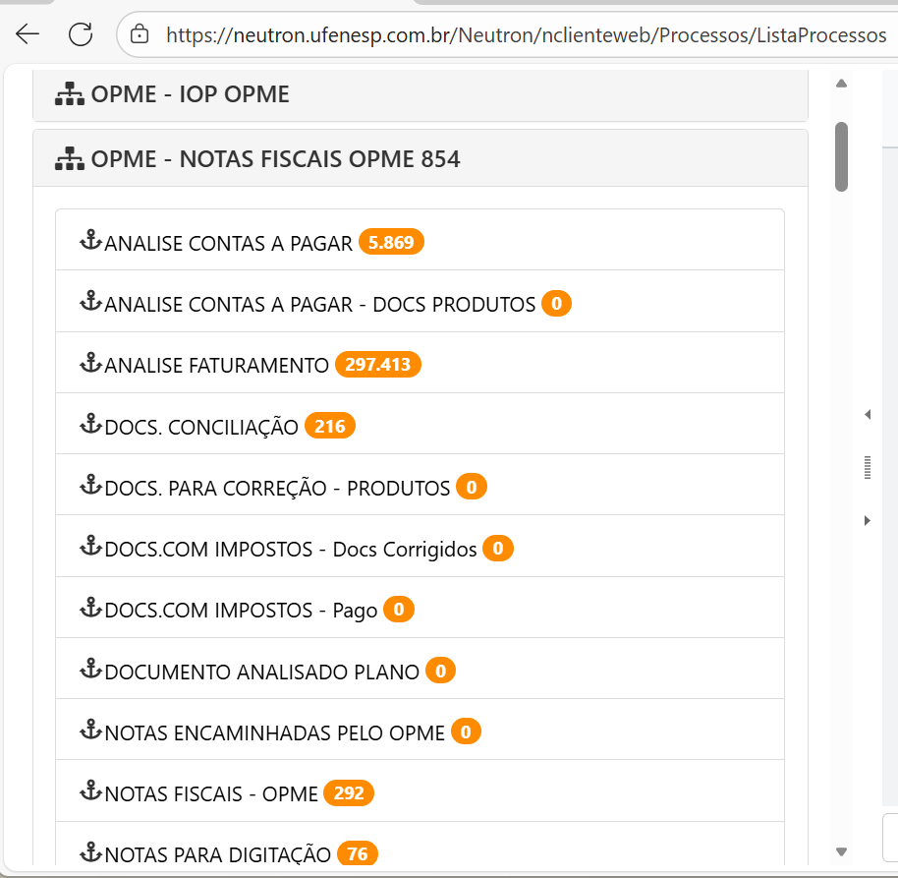
Exemplo de processo: contas a pagar
O Neutron suporta uma grande quantidade de processos de forma simultânea, com grande volume de documentos por processo

Slide 37
Uso de formulários eletrônicos
Formulários Eletrônicos são uma ótima ferramenta para capturar informações e documentos, iniciar processos e compartilhar dados.
Eles permitem a padronização da informação, o controle do preenchimento de campos e a validação do conteúdo.
O Neutron possui um módulo de Formulários Eletrônicos próprio, que permite a geração de Formulários Eletrônicos inteligentes, sem programação.

Slide 38
Uso de formulários eletrônicos
Não é necessário ser usuário do Neutron ou mesmo fazer um cadastro no sistema para iniciar uma solicitação.
Basta acessar a página da instituição, selecionar o formulário de acordo com o assunto, preencher o documento e anexar as imagens, caso necessário.
Tanto os campos, como os documentos a serem anexados, são controlados pelo Neutron, podendo ser configurada a obrigatoriedade ou não da informação e dos documentos, além da validação dos campos. Exemplo: cálculo do CPF.

Slide 39
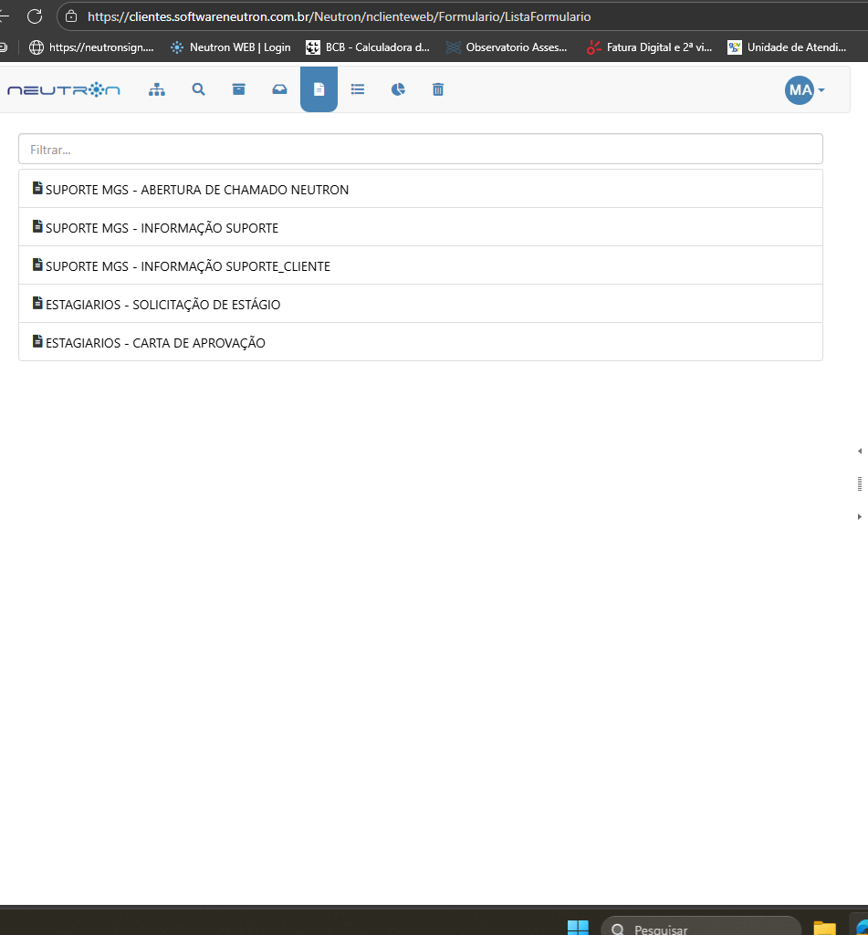
Formulário Eletrônico Inteligente
Acesso através de um documento
Orientacao_para_Solicitacao_de_Financiamento.pdf
Acesso através do site
Check-in Online
Acesso através do Neutron Web
Neutron WEB | Login

Slide 40
Formulários eletrônicos: benefícios.
Atendimento disponível 24/7
É possível anexar documentos, que já estarão em formato digital.
Nenhum campo obrigatório ficará sem preenchimento.
Não há problema de leitura.
Os dados podem ser aproveitados.
É possível validar informações e fazer cálculos.
Documento já nasce eletrônico
Diminui o custo com outros licenciamentos.

Slide 41
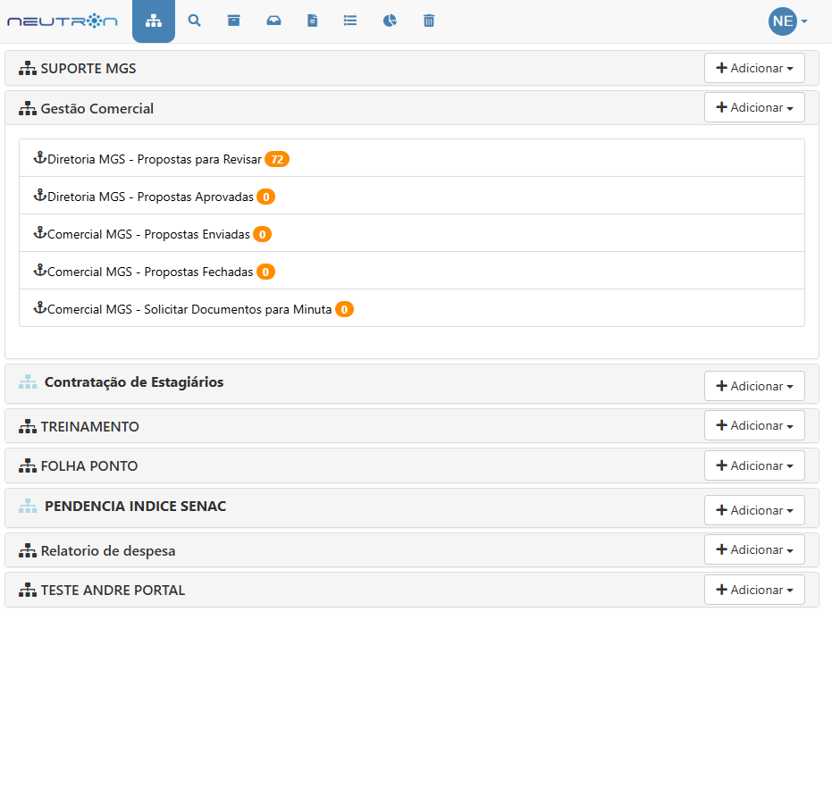
Neutron: atendimento digital, de qualquer lugar do planeta
Através do módulo Web, os usuários do Neutron podem acessar os documentos e interagir com os processos, de qualquer lugar do mundo.

Slide 42
Neutron Web: acesso centralizado aos documentos e processos
Acesse os seus documentos e tome ações nos processos através do Neutron Web
Neutron WEB | Login
O Neutron Web é o console central da plataforma, centralizando todas as ações dos usuários: pesquisa, formulários, dashboard, processos, captura, indexação
Não necessita de plugin para abrir documentos de imagem e Office

Slide 43
Neutron Mobile: documentos e processos na palma da mão.
Consulte o APP
Aplicativo disponível nas lojas Apple e Google Play
Acesse os seus documentos e processos através do Neutron Mobile.
O Neutron Mobile utiliza a mesma tecnologia de visualização de documentos do Neutron Web
Isso permite o uso dos mesmos recursos e a realização das mesmas tarefas nos dois ambientes.

Slide 44
Neutron: o documento certo para a pessoa certa
Como as solicitações chegam nas pessoas certas?

Slide 45
Digitalize o seu negócio com o Neutron Processos
Os documentos são direcionados a partir dos valores nos campos de índice
É possível utilizar ferramentas gráficas (carimbos) para dar continuidade nos processos
O módulo de processos permite a criação de fluxos de trabalho, sem a necessidade de programação
Conceito de tarefa: o Neutron encaminha para os usuários todas as “tarefas” pendentes, por processo.

Slide 46
Certificação e assinatura digitais
O Neutron possui um Portal Próprio de certificação digital, que pode ser parte integrante da oferta.
Assinaturas digitais válidas no ICP-Brasil: é possível integrar portais externos através da API do software Neutron
Os documentos podem receber certificação digital na entrada do repositório, sem custo adicional
neutronsign.softwareneutron.com.br/app/Account/Logon
Neutron WEB | Login
Neutron Web-API
Automatize processos de captura de assinatura de folha ponto e holerites com o Neutron

Slide 47
Acompanhe o andamento dos processos aatravés das Notificações do Neutron
É possível o envio de avisos por WhatsApp.
O Neutron possui um módulo de notificações, que permite o envio de e-mails pré-definidos para os envolvidos no processo
Software Neutron
Para os avisos por e-mail, é utilizado o servidor de SMTP do cliente ou contratar um serviço mensal de disparos de e-mail.
Para os avisos por WhatsApp, é possível utilizar a conta do cliente ou contratar um serviço mensal de disparos por WhatsApp

Slide 48
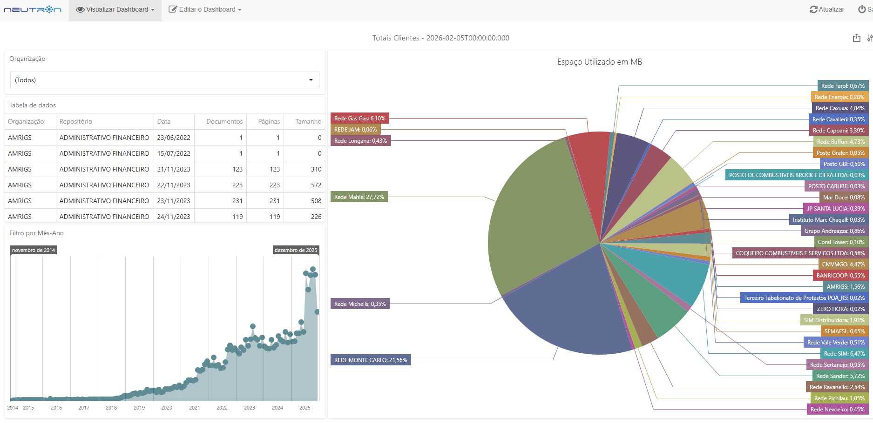
Dashboards: acompanhe o andamento dos processos em tempo real
O Neutron possui um módulo próprio de Dashboard

Slide 49
Neutron Dashboard
O módulo de Dashboards pode ser configurado para mostrar, de forma gráfica, o andamento de um ou mais processos.
O Neutron possui um módulo de Dashboard que permite a configuração de painéis de acompanhamento dos processos
Bases de dados externas podem compor as visões.
Neutron WEB | Login
O módulo é parametrizável, não necessitando de programação.

Slide 50
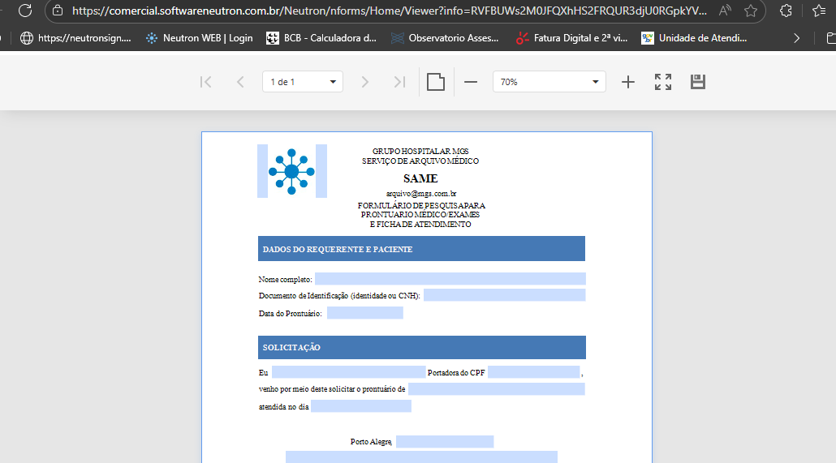
Neutron: muito além do básico
Resumo: o Neutron é uma plataforma para a digitalização do seu negócio

Slide 51
Contas Médicas
Visão
Geral

Slide 52
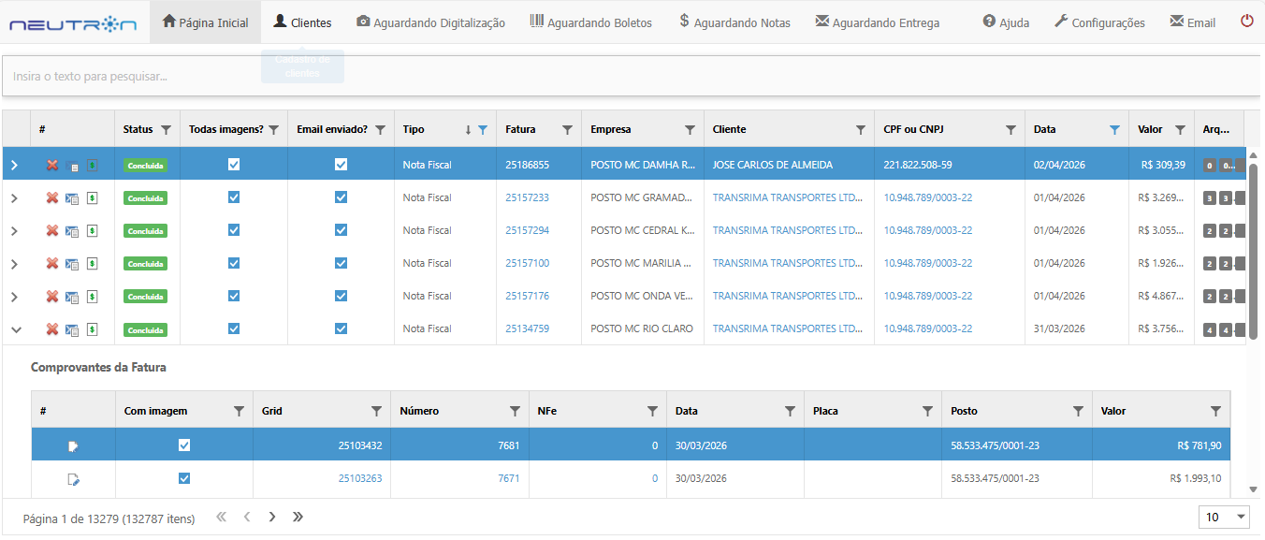
Contas Médicas
Acompanhamento

Slide 53
Resumo: uma Plataforma para a gestão centralizada das contas médicas
A centralização dos documentos permite a padronização do processo, uma análise mais rápida e mais assertiva, o que leva a diminuição das glosas e um menor prazo de recebimentos das contas médicas.
O Neutron permite a digitalização de todos os documentos e processos do faturamento.
Consulte as formas de licenciamento do Neutron e descubra qual é a mais vantajosa para o seu negóci
Muita coisa é feita através da simples parametrização do sistema, acelerando a implantação da solução e os ajustes durante o tempo.

Slide 54
Licenciamento: modelo de negócio
O Neutron pode ser licenciado tanto na Nuvem quanto “On Premises”.
A cobrança não leva em consideração o volume de documentos, repositórios ou o número de usuários.

Slide 55
Licenciamento: modelo de negócio
O que é tarifado?:
- Número de organizações (hospitais, clínicas, etc):
- Utilização de serviços adicionais: Portal e IDP;
- Espaço em disco (quando na nuvem); e
- Uso de serviços profissionais (por demanda).

Slide 56
Licenciamento: modelo de negócio
Serviço | Na nuvem | On Premises
Locação mensal | Quantidade de organizações | Quantidade de organizações
Espaço em disco | Tarifado | Não tarifado
ÍDP | Por volume | Por volume
Portal de Assinaturas | Disponível. Tarifado por volume ou ilimitado. | Disponível. Tarifado por volume ou ilimitado.
Serviços profissionais | Por demanda | Por demanda

Slide 57


Contato:
Instagram: @marcelostreck
LinkedIn: @marcelo streck
Obrigado!
Gracias!
Thank you!
Grazie mille!
Danke Schön!
Merci!

